Slide 1

Неделя добра
в подготовительной группе
«Солнышко»

Slide 2
В настоящее время Россия переживает один из непростых исторических периодов. Самая большая опасность, подстерегающая наше общество, не в смене политической системы и в неустойчивом развитии экономики, а в разрушении духовно-нравственных основ личности.
Современные родители настолько заняты своими проблемами, работой, что не могут подчас выкроить несколько минут, чтобы поговорить с ребёнком по душам, почитать ему книгу, дать элементарные представления о добре и зле. И эти дети общаются чаще всего с телефоном! Они привыкли получать всё и сразу. А проявлять любовь, уважение, сострадание, доброту – этому нужно учить.
Одним из важнейших условий успешного развития нравственных чувств у ребёнка является создание взрослыми здоровой, доброжелательной, жизнерадостной обстановки вокруг него. Доверие взрослых, их постоянная забота, поддержка способствуют положительному эмоциональному развитию ребёнка: он охотно и легко общается со сверстниками, делится со взрослыми своими радостями и огорчениями. Работая над решением данной проблемы, мы разработали и провели проект «Неделя добра».

Slide 3
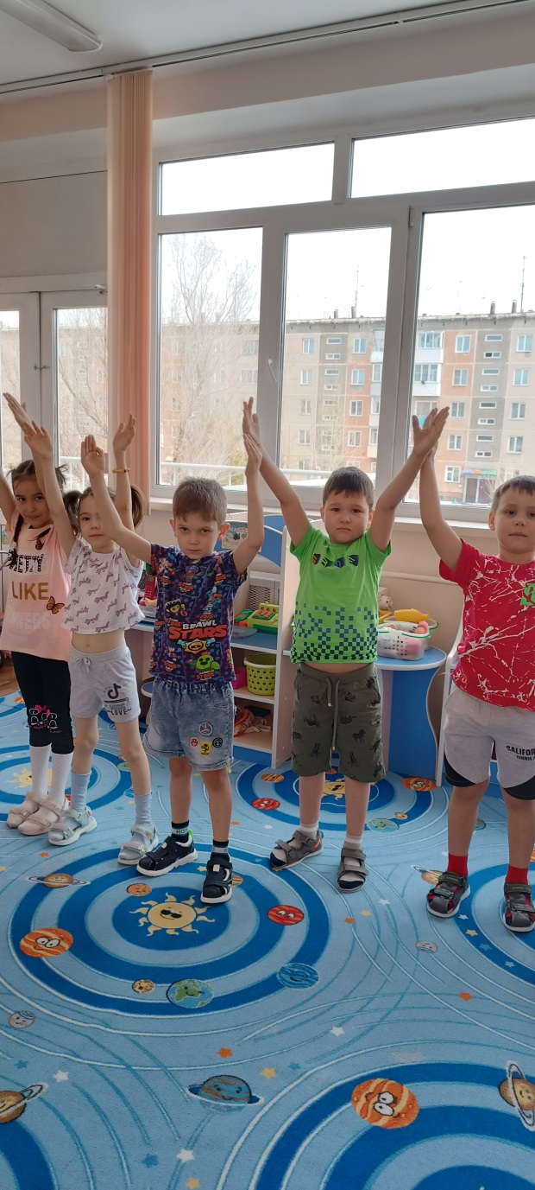
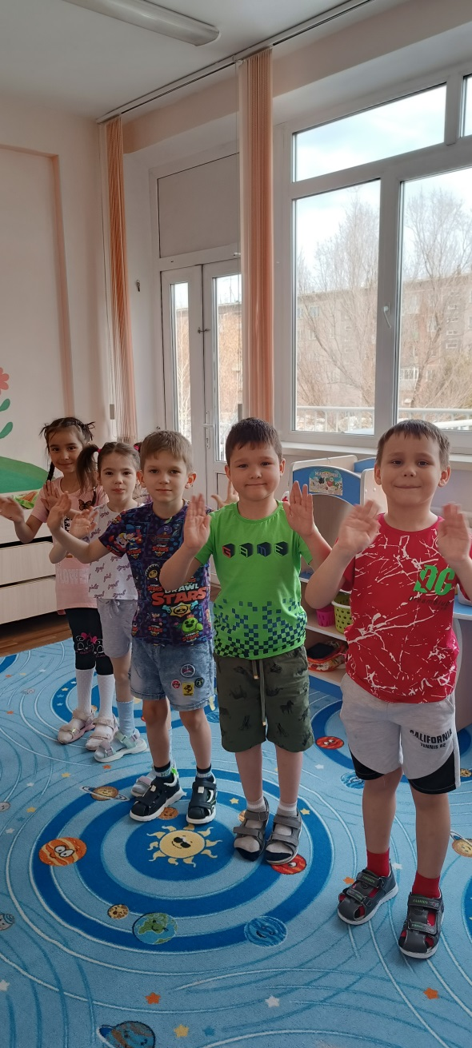
В ходе работы над проектом мы выучили игру-приветствие «Доброе утро», физминутку «Тропинка доброты», играли в игру «Передай настроение», пальчиковую игру «Дружная семейка»…

Slide 4
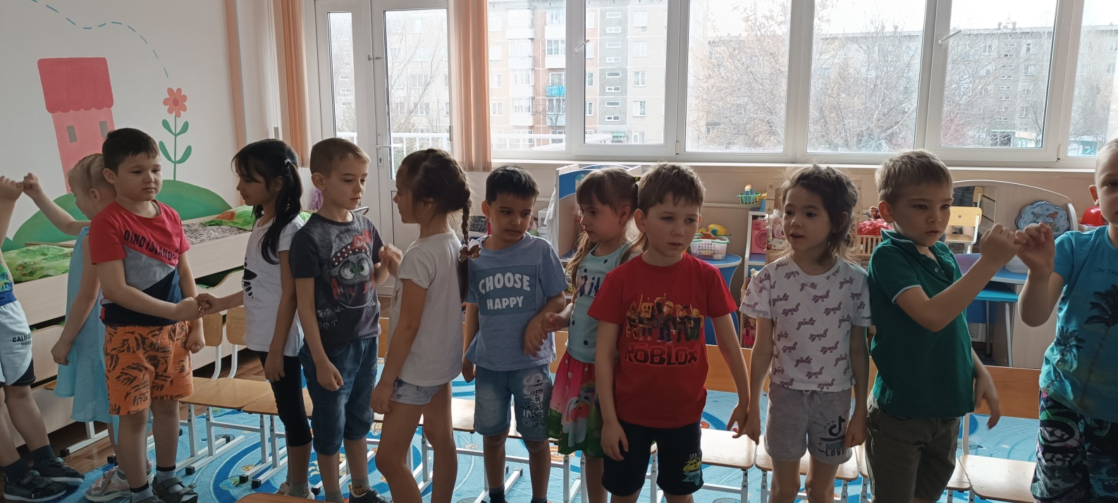
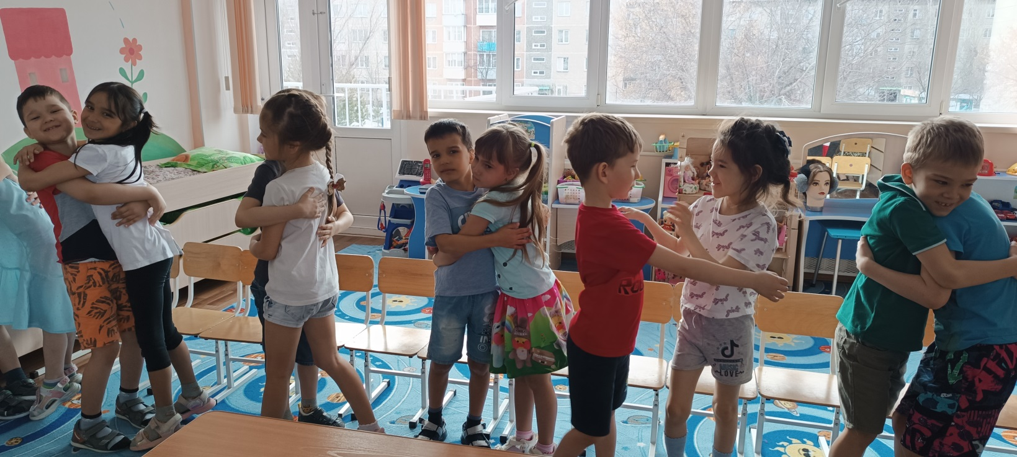
Выучили новые мирилки

Slide 5
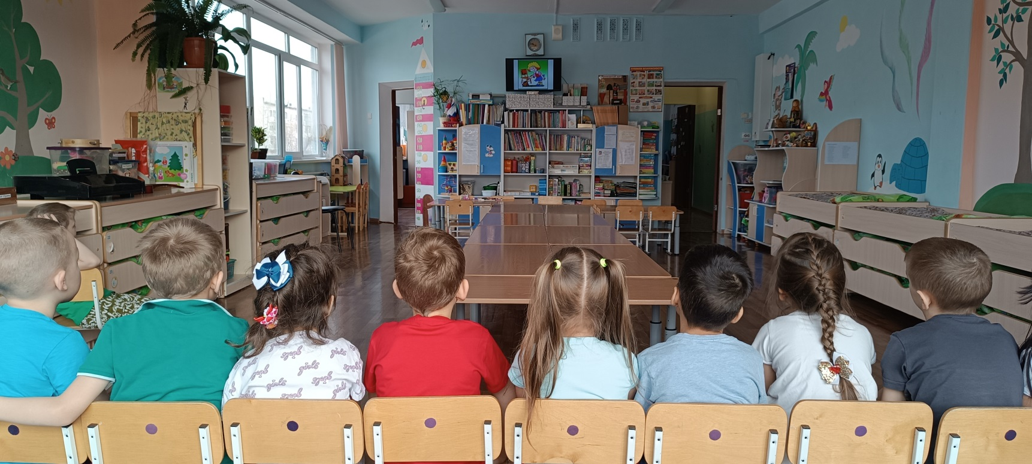
Смотрели презентацию «Что такое хорошо и что такое плохо?», читали В. Маяковского, С. Маршака «Ежели вы вежливы», В. Осеева «Волшебное слово», беседовали на тему «Поговорим о доброте», решали проблемные ситуации, смотрели м/ф «Просто так», «Крошка енот», песенку из «Поросёнка Фунтика».

Slide 6
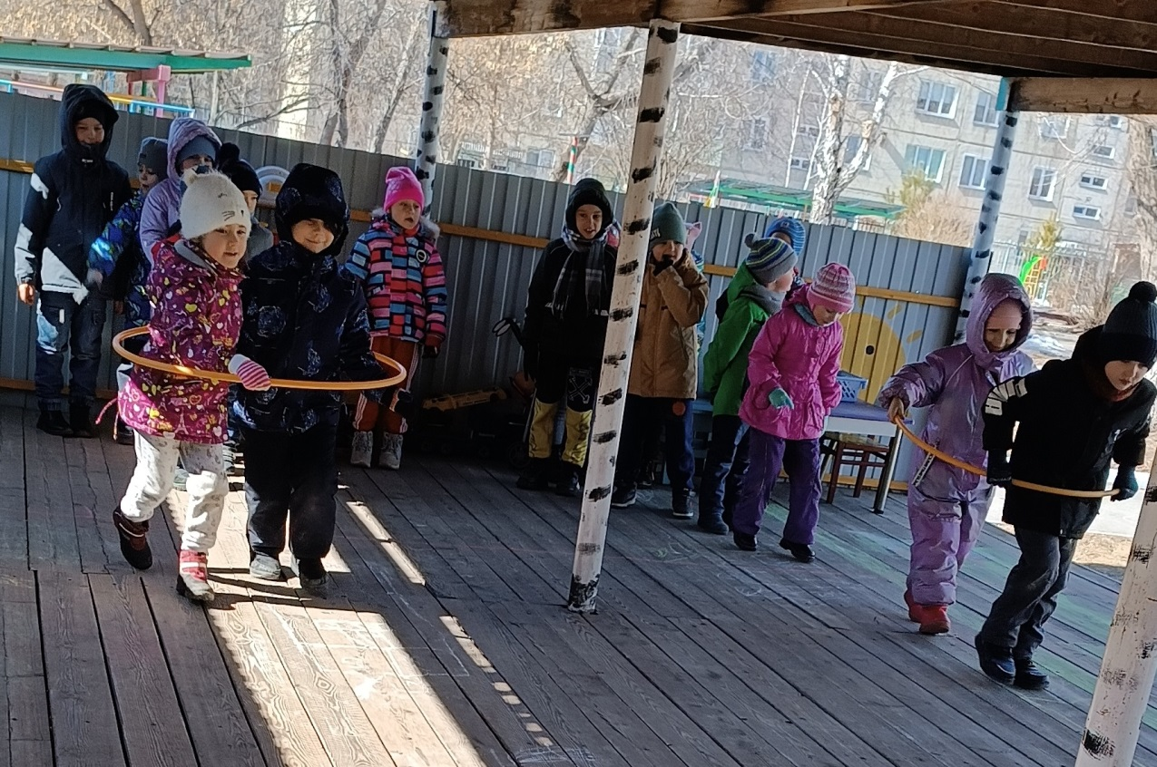
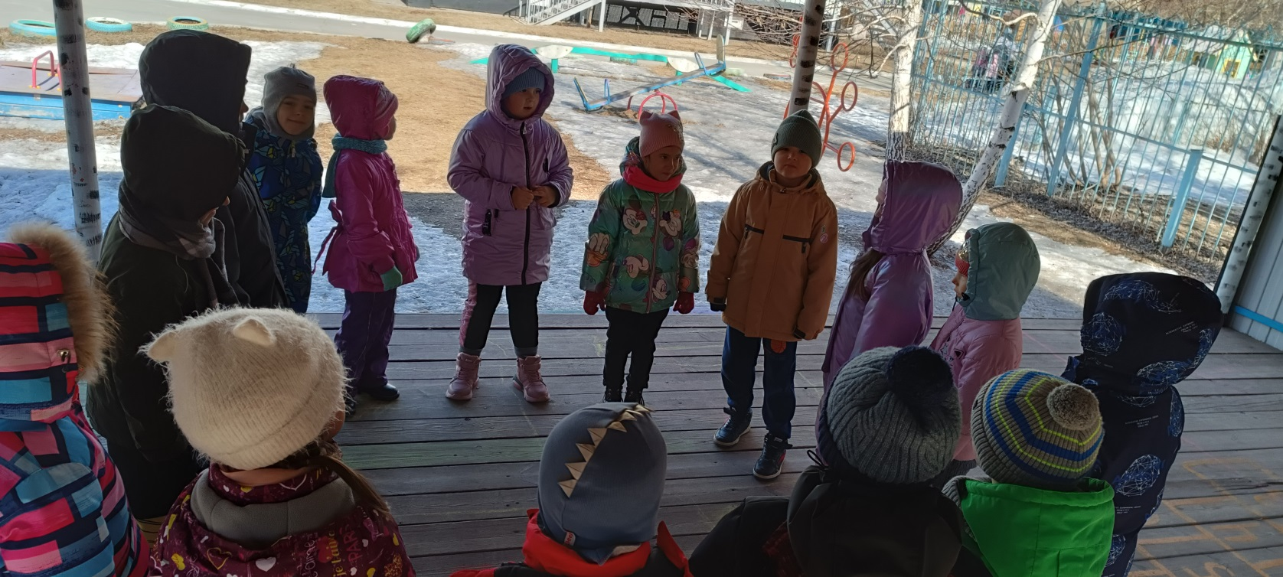
Играли в
«Переправу» и
«Круг добрых слов»
и другие игры

Slide 7
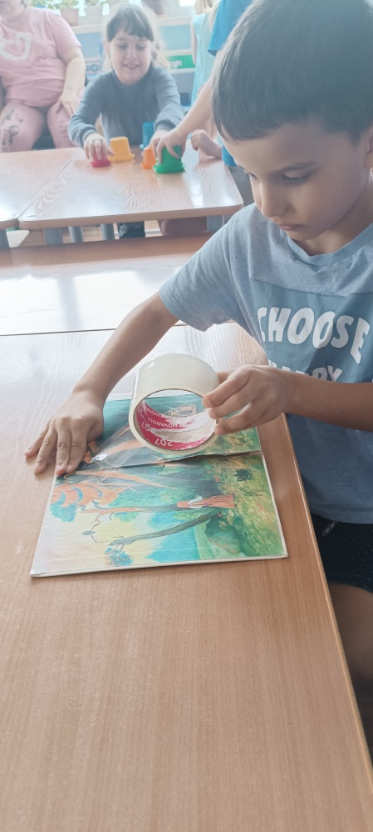
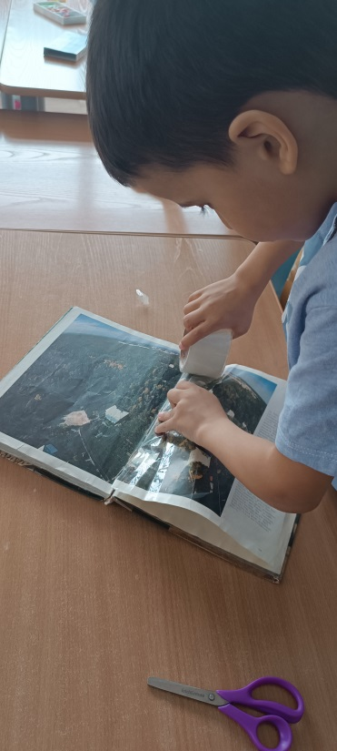
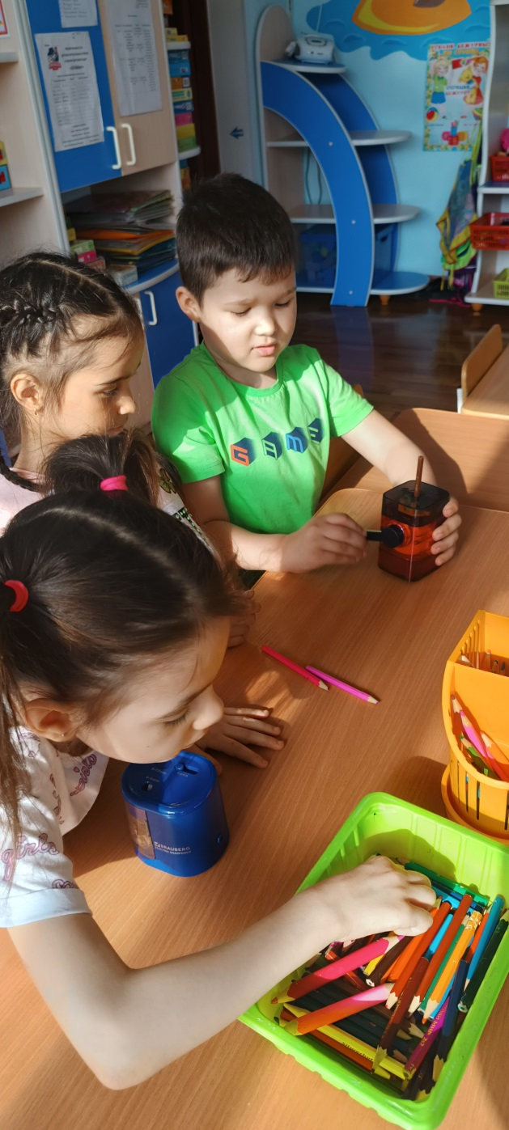
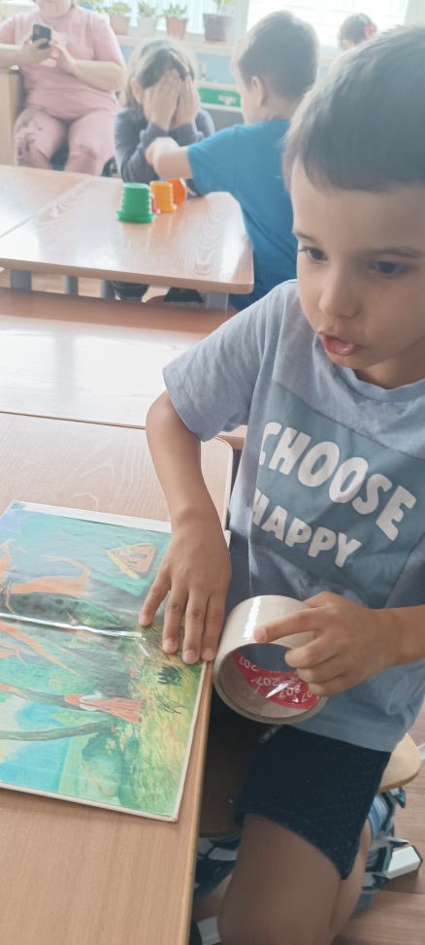
«Лечили книжки»
Точили
карандаши

Slide 8
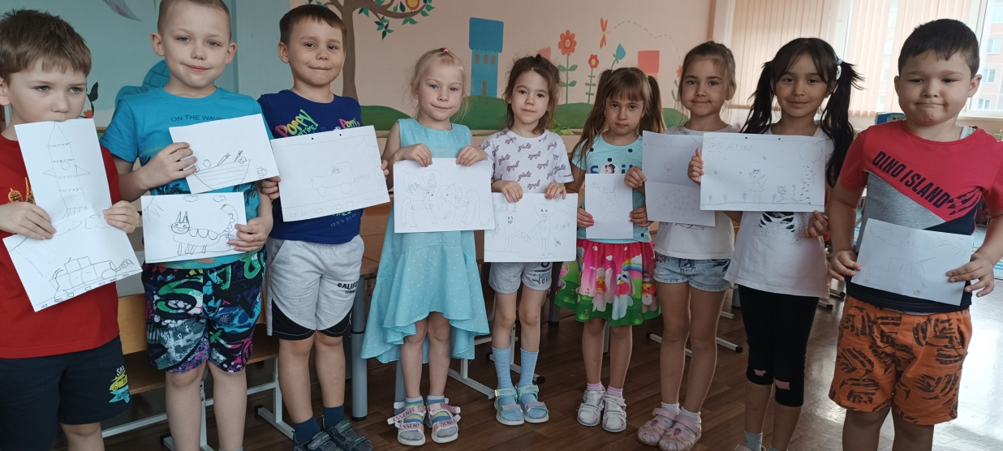
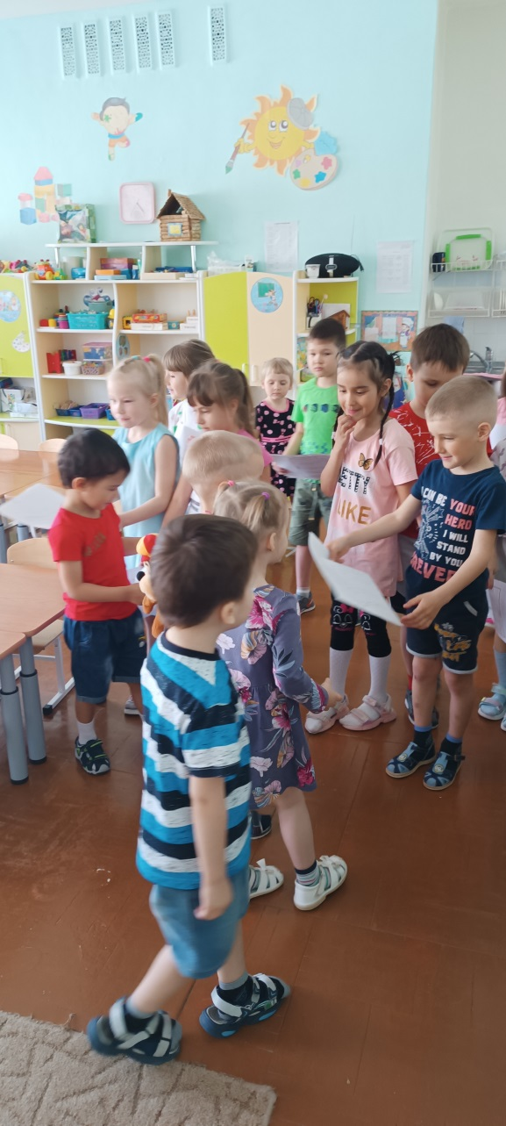
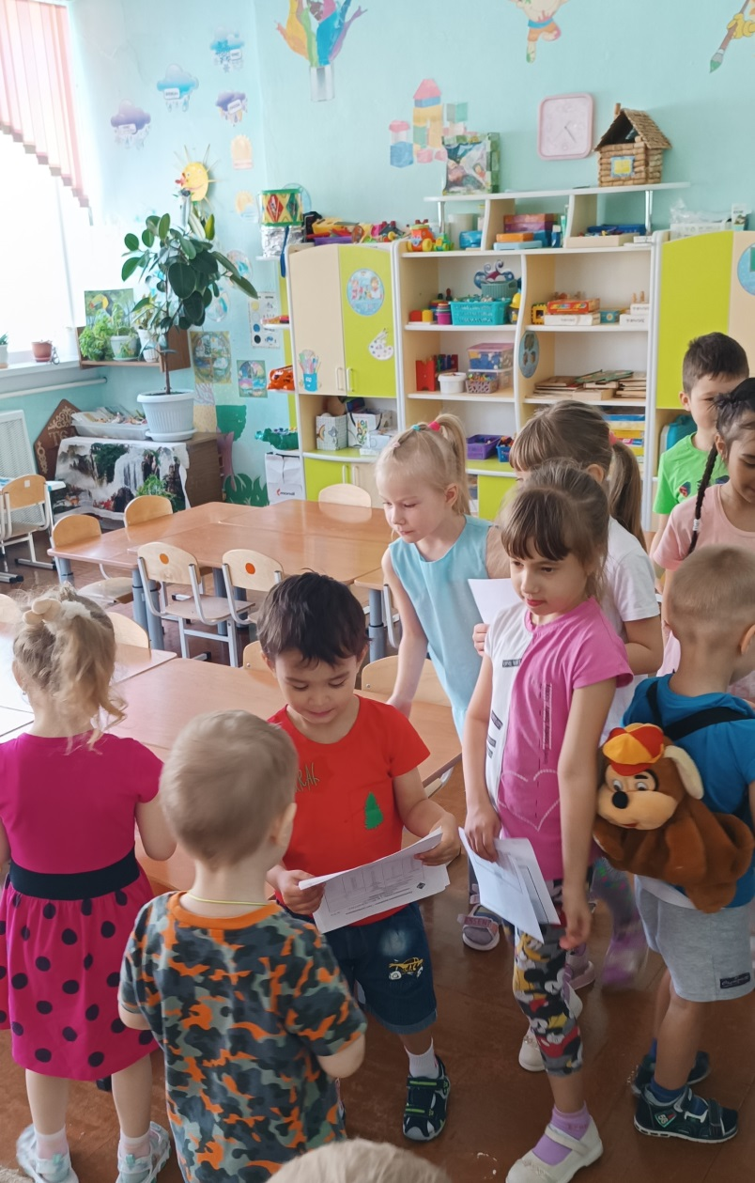
Изготавливали
раскраски для
детей
младшей группы

Slide 9
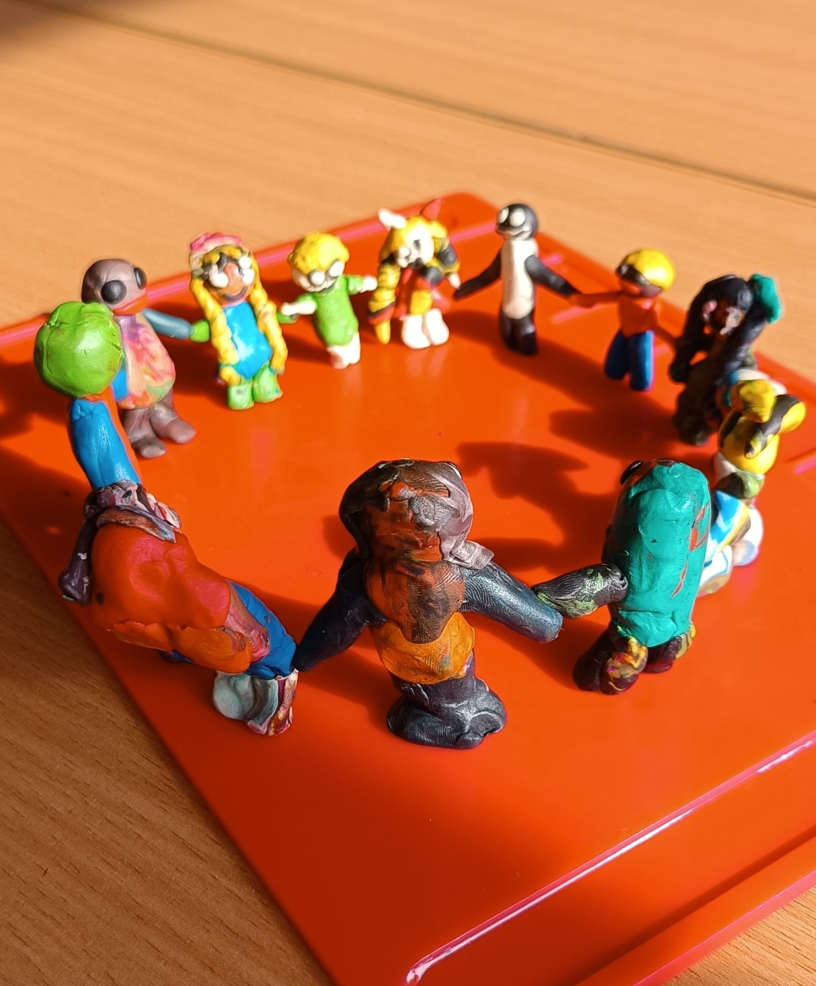
Лепили
«Наш дружный хоровод»

Slide 10
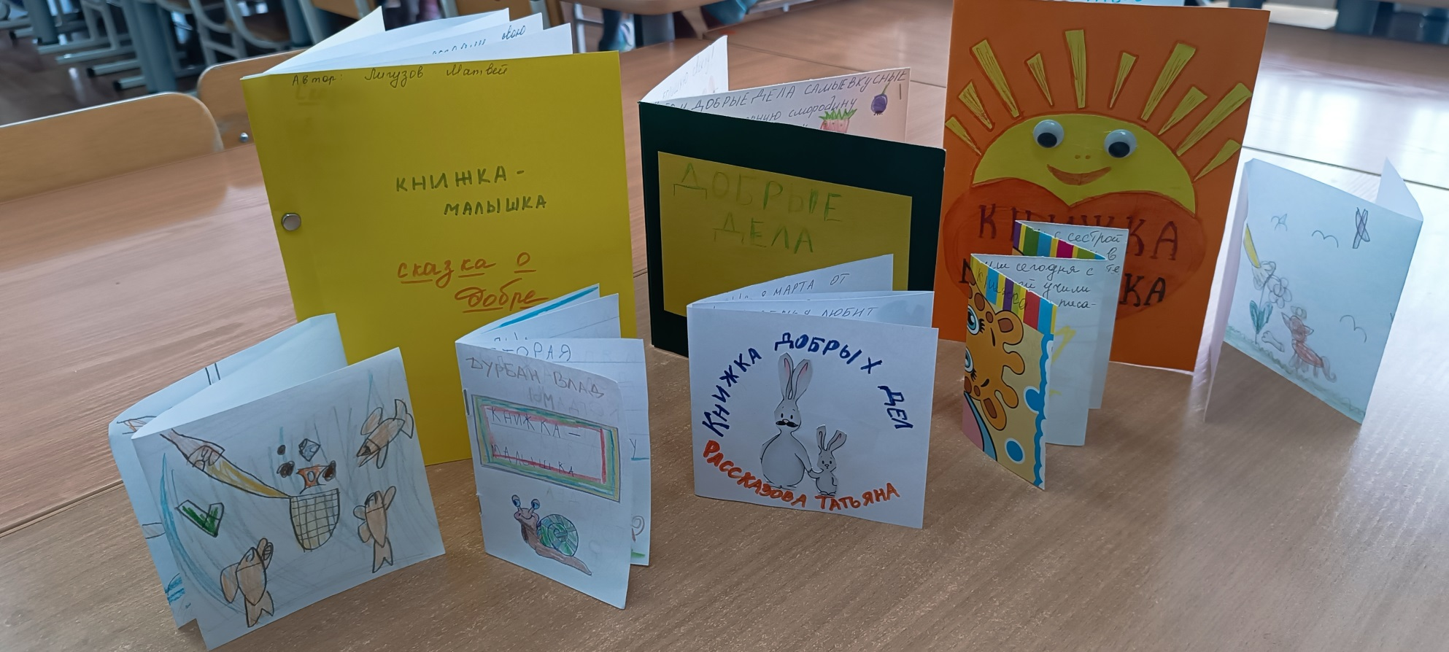
Дома дети совместно с родителями изготавливали книжки-малышки «Дорогою добра». Родители записывали рассказ ребёнка о добром поступке, дети оформляли рисунками.

Slide 11
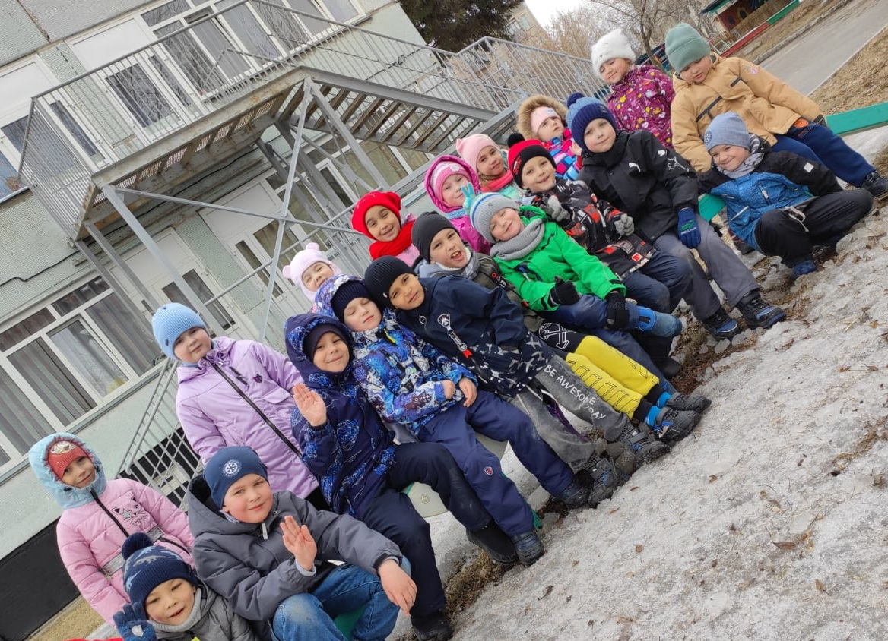
В ходе работы над проектом подводили детей к пониманию того, что добро приносит радость, что добрый человек – хороший друг.
Доброта украшает мир, и чем её больше, тем красивее и
светлей мир
вокруг нас.

